Slide 2
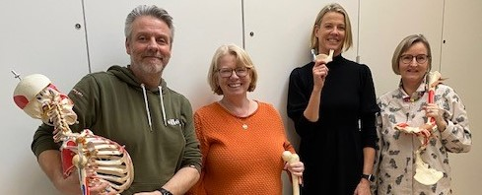
Hvem er vi
Notes:
Hvem vi er og nævne Helle Drier som opstartede gruppen

Slide 3
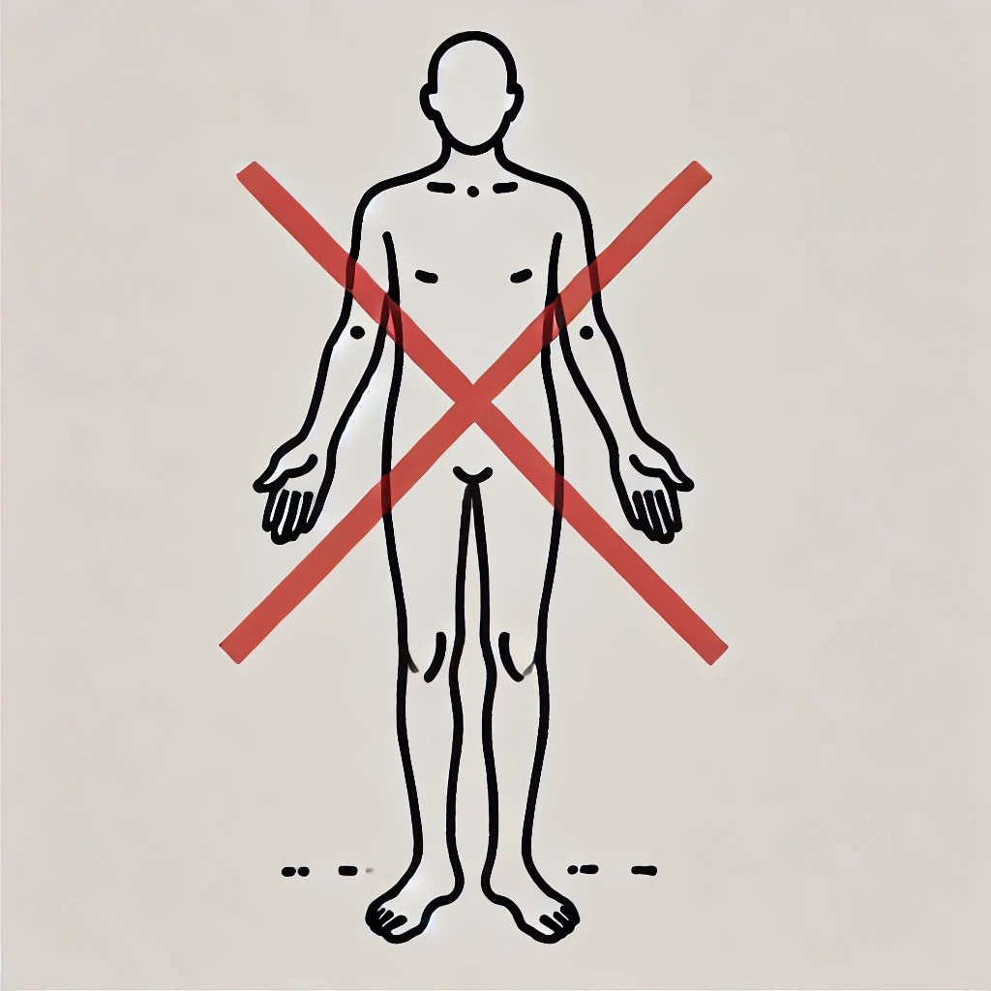
Historie/baggrund
Notes:
Hvorfor projektet opstod – alt var beskrevet ud fra den neutale stående stilling hvilket kan give misforståelser og ikke brugbar data

Slide 4
Formål med projektet
Fælles terminologi og fælles fagligt sprog inden for siddestillings området
Formål
Indsamle data
Dele viden
Standardisere beskrivelserne til fælles formål
Notes:
Vi beskriver den neutrale siddende stilling – som man bruger til at beskrive afvigelser udfra. Vi har samlet siddestillingsanalyser fra hele landet og brugt det anvendte sprog – derfor nogle gange Danske og nogle gange latinske udtryk. Hvi svi skal lykkes med fælles sprog og indsamling af data så er vigtigt at I fremover bruger materalets udtryk i jeres arbejde,

Slide 5
Målgruppe
TP og andre med særlige kompetencer/interesser indenfor siddestillinger
Studerende ved Professionshøjskolerne (Ergo- og fysioterapeut studerende).
Fagpersoner ansat ved private firmaer der arbejder med kørestole.
Andre der udarbejder skriftligt materiale omkring kørestole og siddepuder
Notes:
Målgruppen afspejler også sproget

Slide 6
Opbygning af materialet
Notes:
Forklaring af vores ikoner

Slide 7
Billede opbygning

Slide 8
Fremtid
Materialet kan allerede nu findes på ViTSi´s hjemmeside – kopier og del og brug det alt det I vil.
QR kode
Kontakt ergo- og fysioterapeuten (fagbladene) og høre om de vil lave en artikel om det
Kontakte professionshøjskolerne ergo-fys
Oplæg på Nordisk Siddesymposium
Poster på Europæisk Siddesymposium

Slide 9
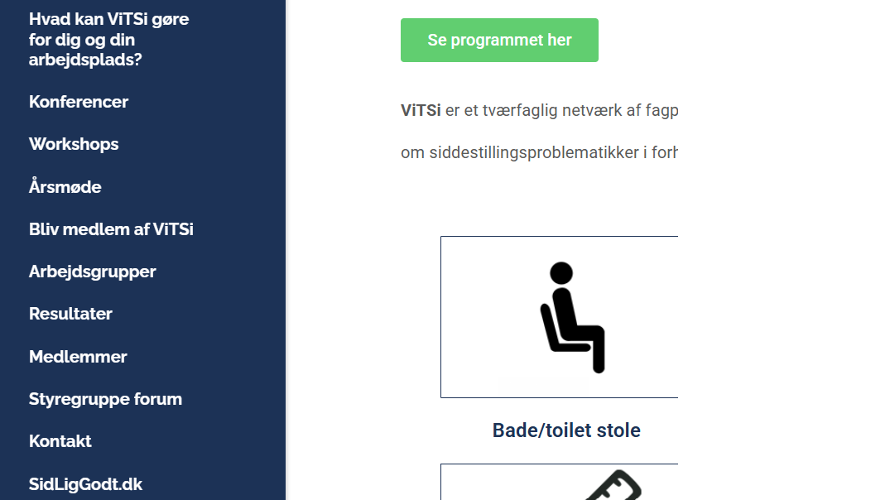
ViTSi hjemmeside
Notes:
Hvor finder man materialet og hvordan må det bruges?

Slide 10
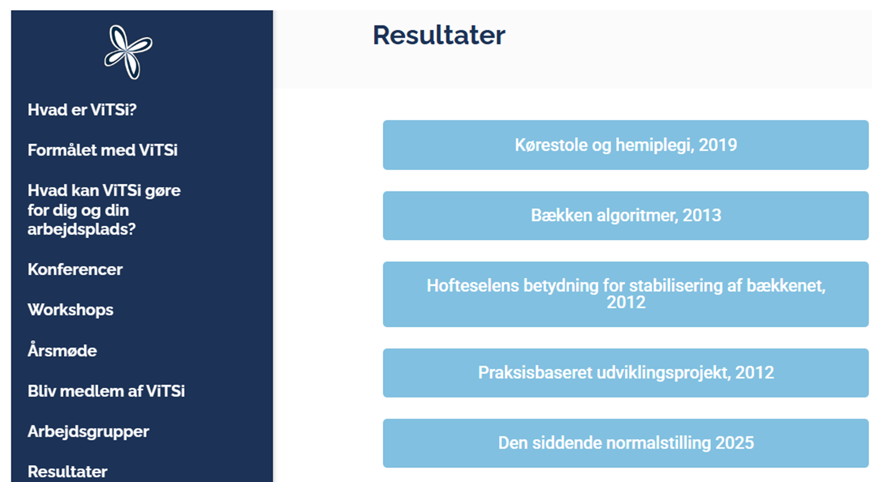
Hvor finder I materialet

Slide 11
QR kode

